Slide 1
SYSTEM
TRAINING
ACNシステムトレーニング

Slide 2
A C N M I N D S E T
AＣNビジネスを
始めるにあたって

Slide 3

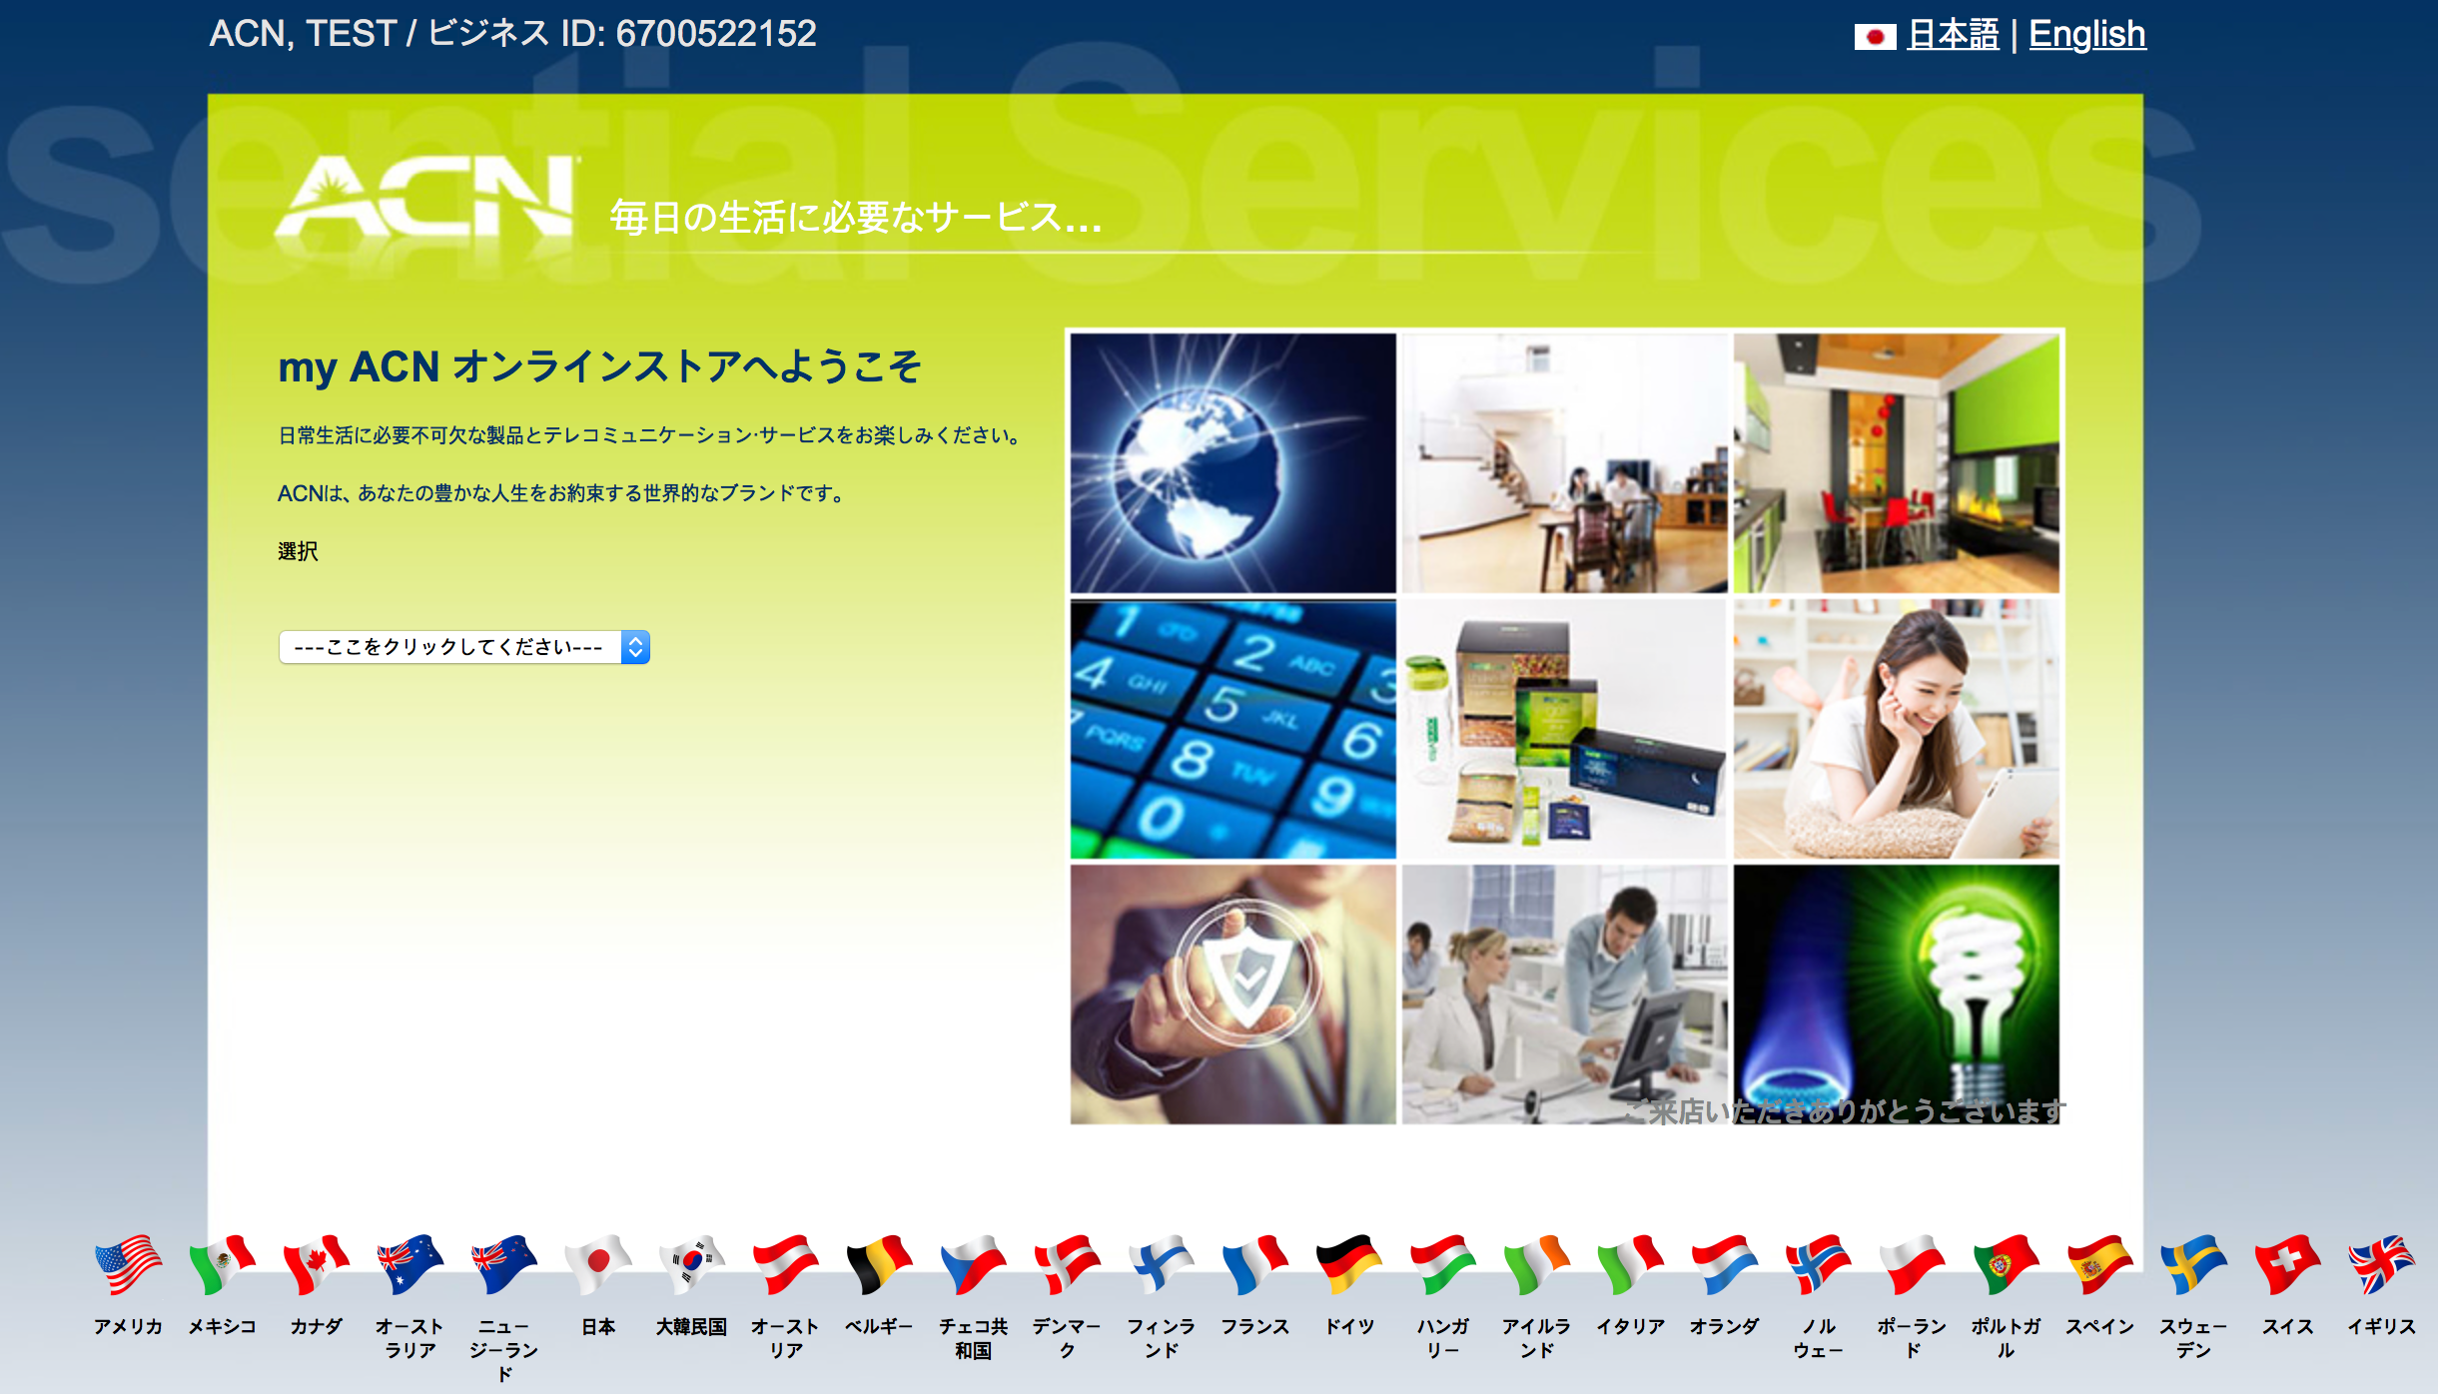


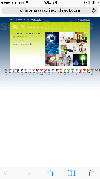

今日からACNビジネスをはじめよう！
パーソナル・オンラインストア

Slide 4
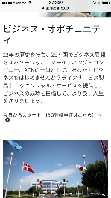
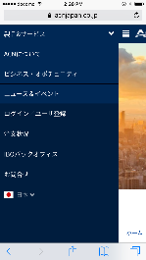
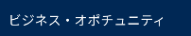
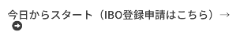
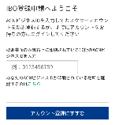
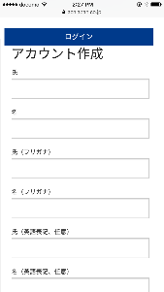
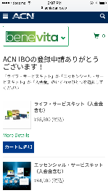
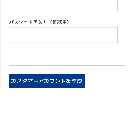
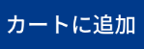
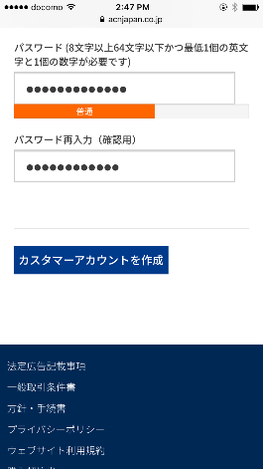
IBO登録方法
2. 今日からスタート
（登録申請はこちら）をクリック
ACN ジャパンホームページから
ビジネス・オポチュニティを
クリック (acnjapan.co.jp)
3. 概要書面の表紙左上に記載されて
いるACNビジネスIDを入力
4. 登録情報を入力し
カスタマーアカウントを作成
5. IBO登録申請完了
ご希望の商品を選択

Slide 5


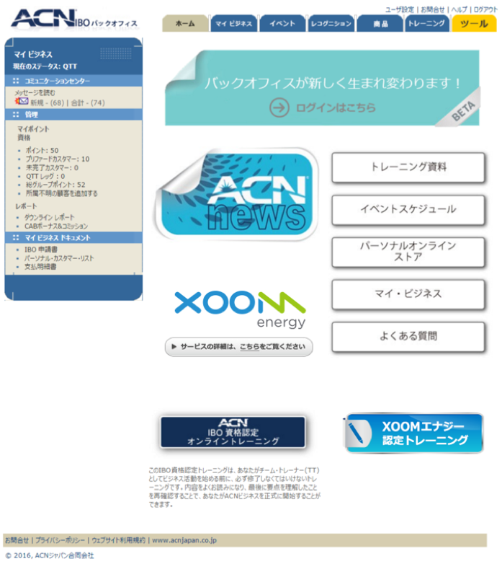
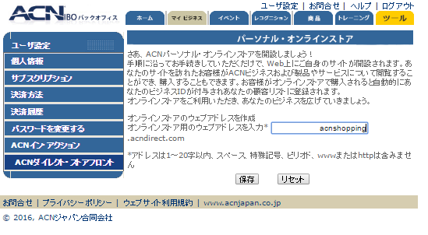
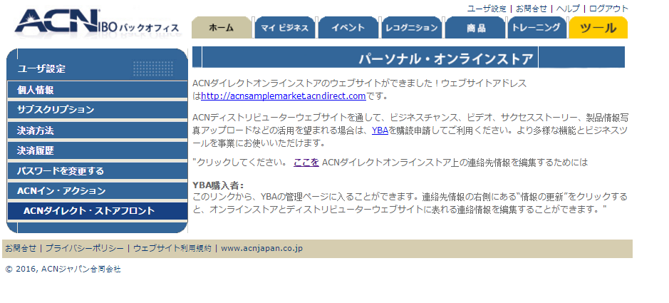
パーソナル・オンラインストア登録方法
希望するウェブアドレスを入力
2
acnshopping
1
パーソナルオンライン
ストア
あなたのウェブサイトアドレスが表示されます
3
http://acnsamplemarket.acndirect.com

Slide 6


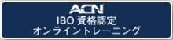
ACNジャパン IBOバックオフィス

Slide 7
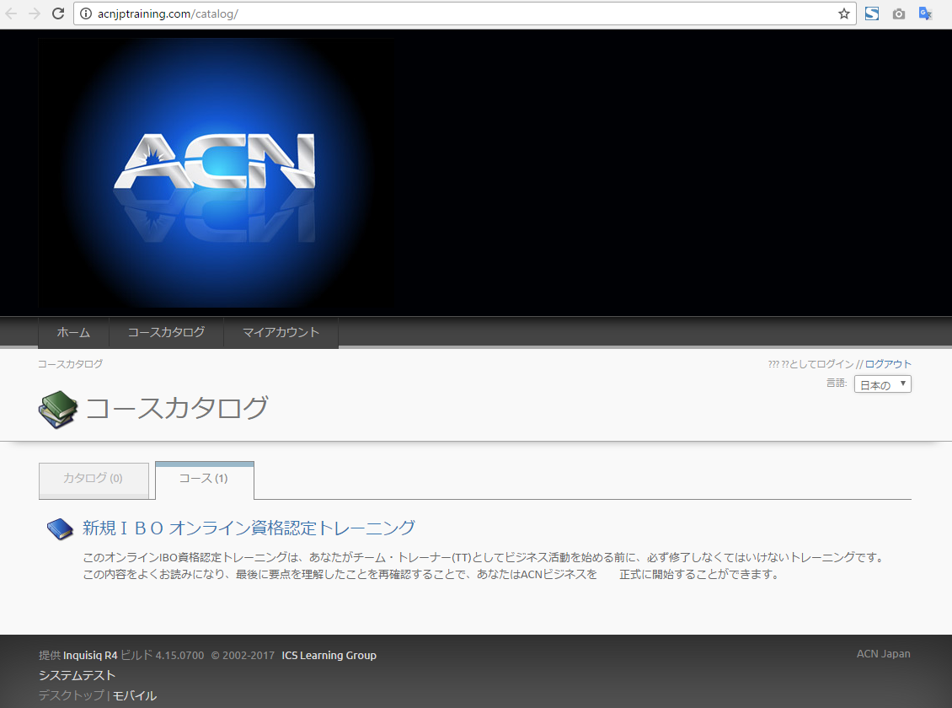
ACNジャパン IBO認定トレーニング

Slide 8


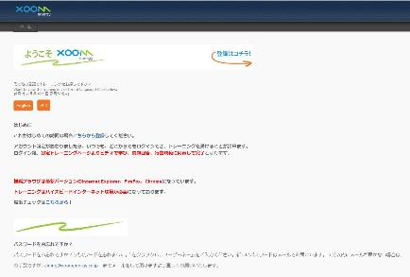
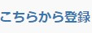
XOOMエナジー 認定トレーニング
XOOM認定トレーニング
トレーニングで学ぶこと…
XOOMエナジーについて
電力小売市場と自由化について
IBOとしてできる事、できない事
申込み方法の概要
各種プログラムについて
ビデオで学び、最後に質問に答えて修了！

Slide 9
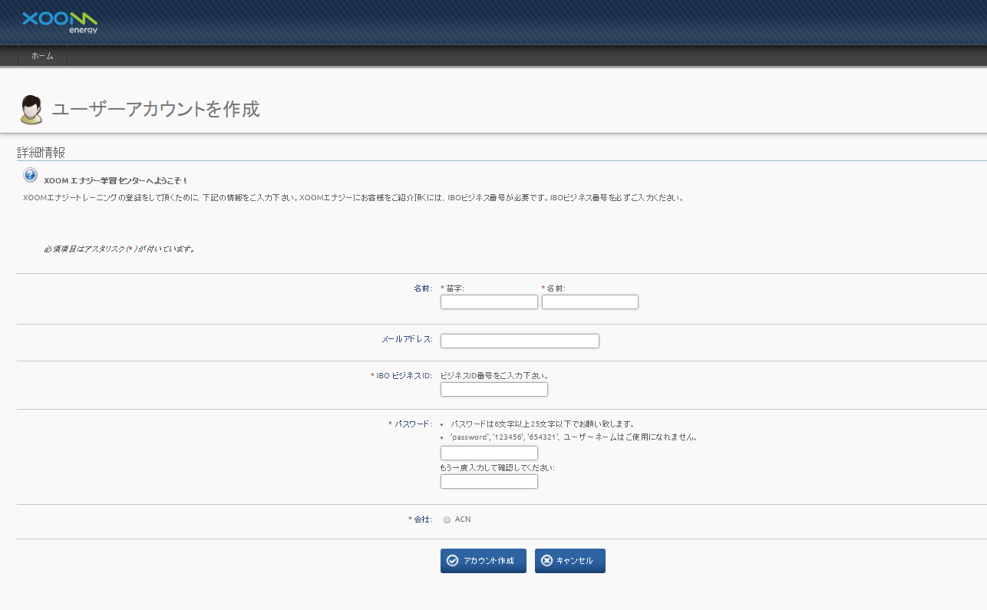
XOOMエナジー 認定トレーニング
ユーザアカウントを作成
1
必要情報を入力
氏名
メールアドレス
IBOビジネスID
パスワード
2
会社 ACNにチェックを入れる
3
「アカウントを作成」をクリック

Slide 10

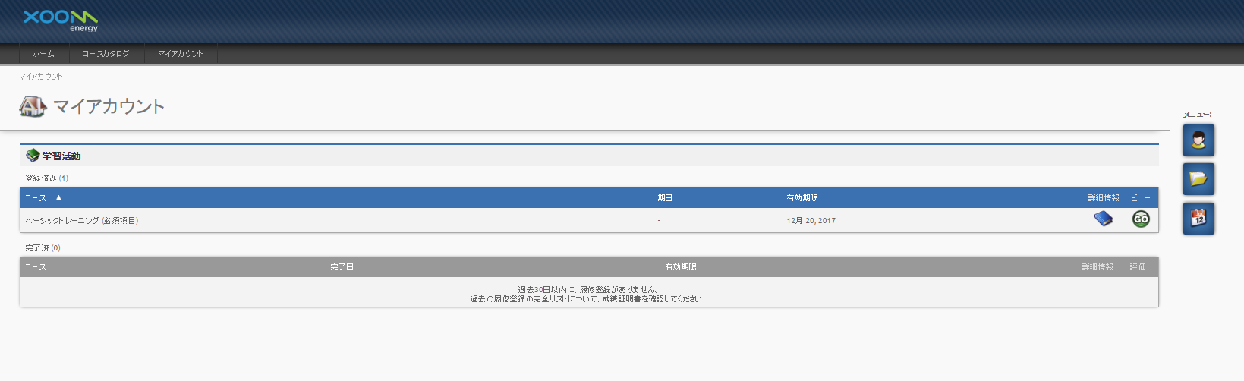
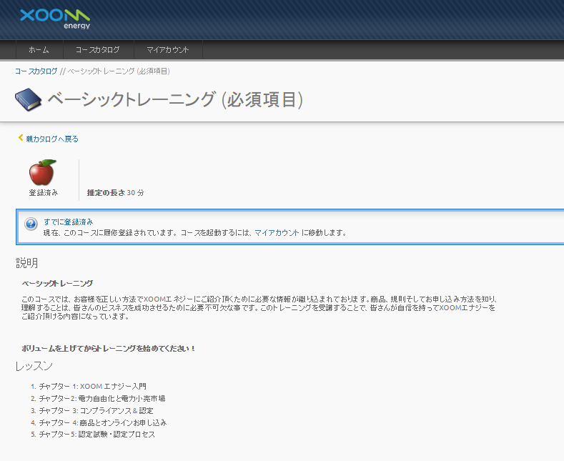


XOOMエナジー 認定トレーニング
トレーニングページ
トレーニングページへ
トレーニングの詳細

Slide 11
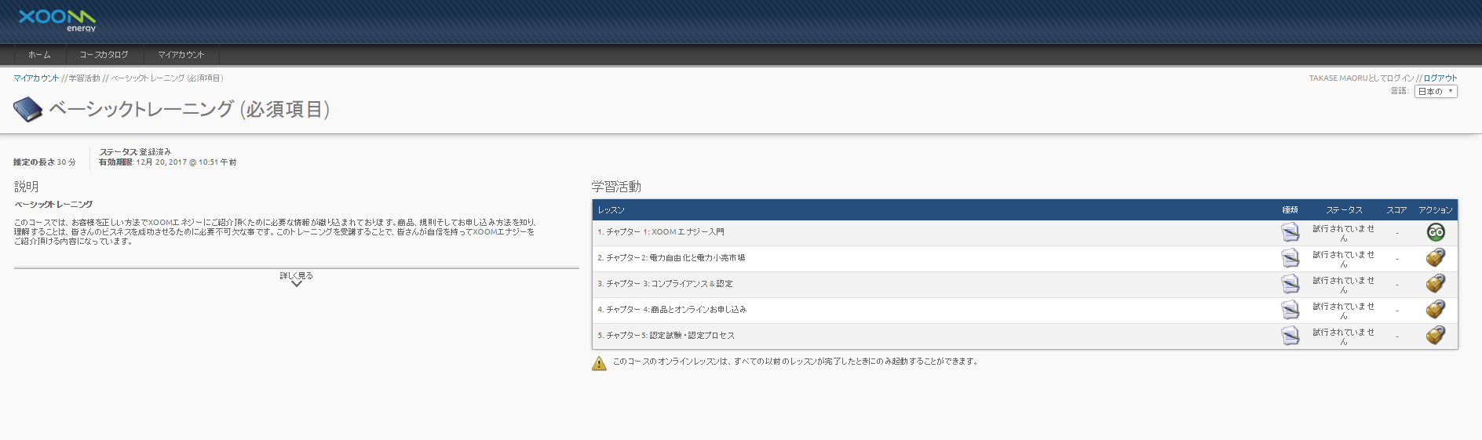
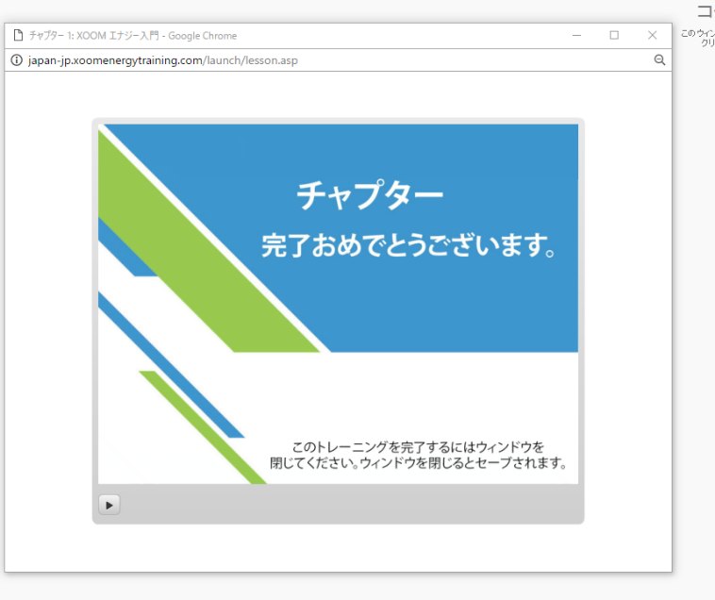
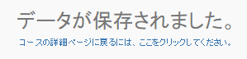
XOOMエナジー 認定トレーニング
トレーニング開始
トレーニングページへ
1
「GO」をクリックして
トレーニングを開始します。
2
トレーニングが終了したら
「×」で閉じ、コースの詳細
ページに戻る。

Slide 12
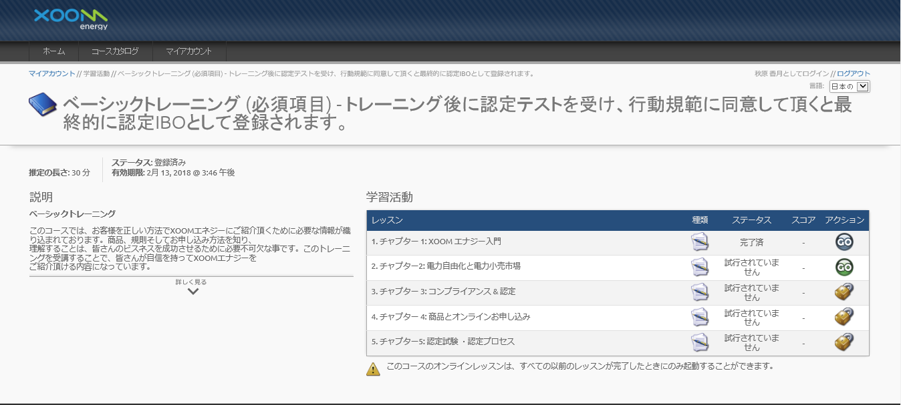
XOOMエナジー 認定トレーニング
次のチャプターが受講可能になります。すべてのチャプターの受講を完了させてください。

Slide 13
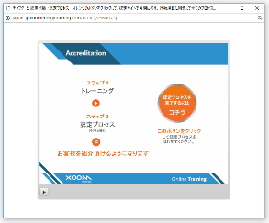
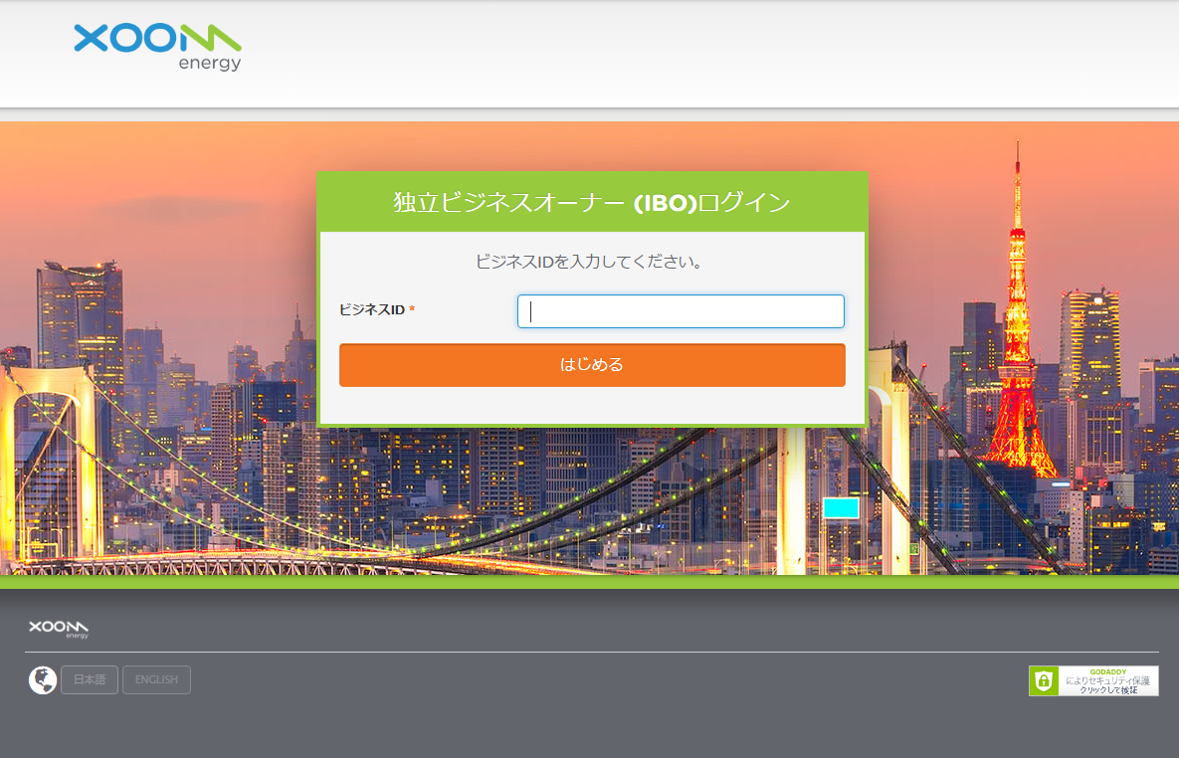
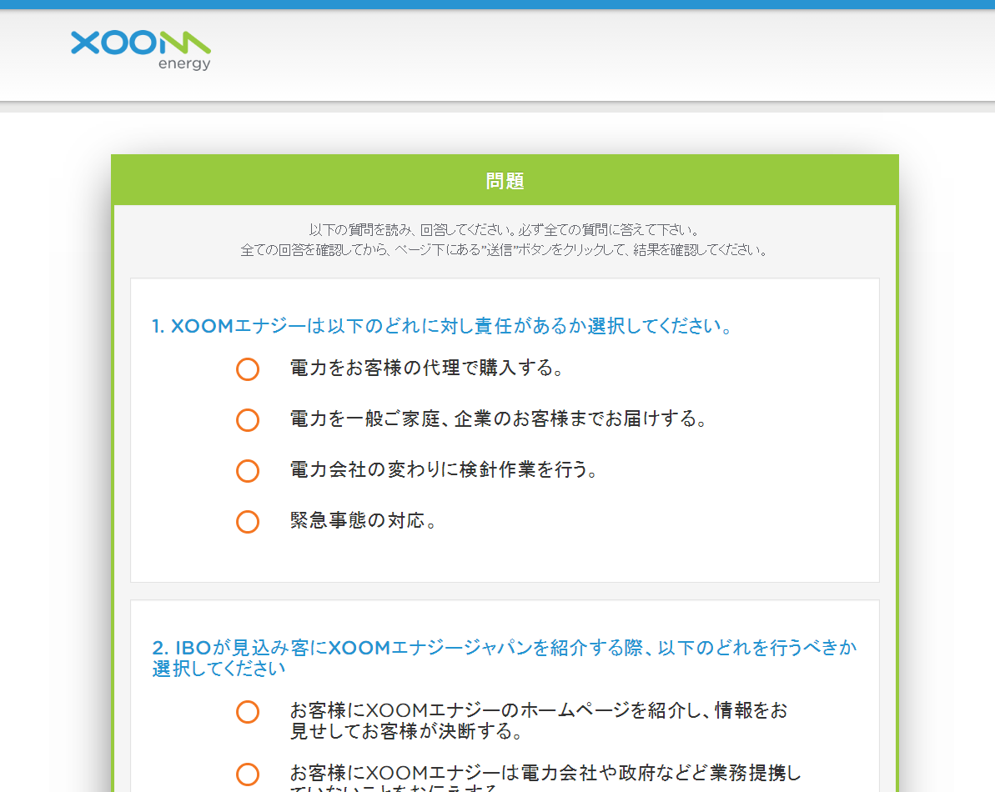
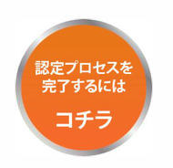
XOOMエナジー 認定トレーニング
チャプター５ 認定テスト
1
2
3
ここをクリック！
IBOビジネスＩＤを入力。
全ての質問に回答して
「送信」ボタンをクリックし
結果を確認。
注意）この画面の閉じる「✕」ボタンを押してポップアップ画面を閉じないでください！

Slide 14
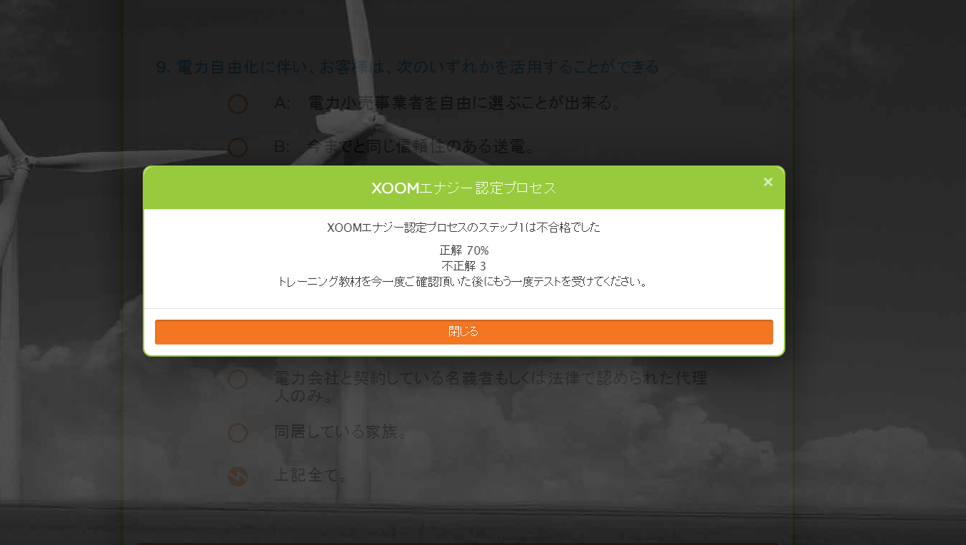
XOOMエナジー 認定トレーニング
不合格の場合
「閉じる」をクリックし、IBOビジネスIDを
再入力して再テストを受ける。

Slide 15
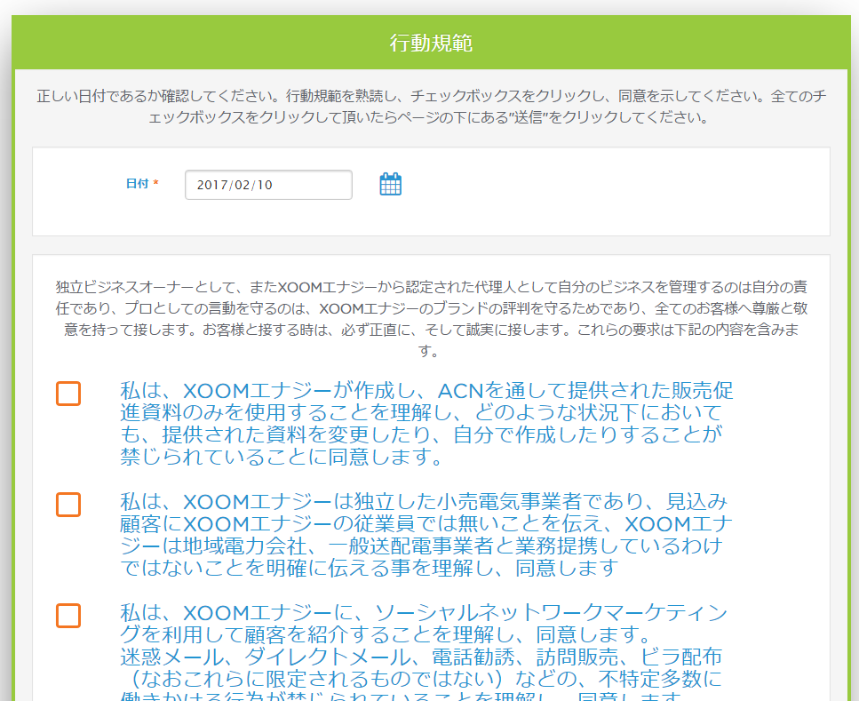
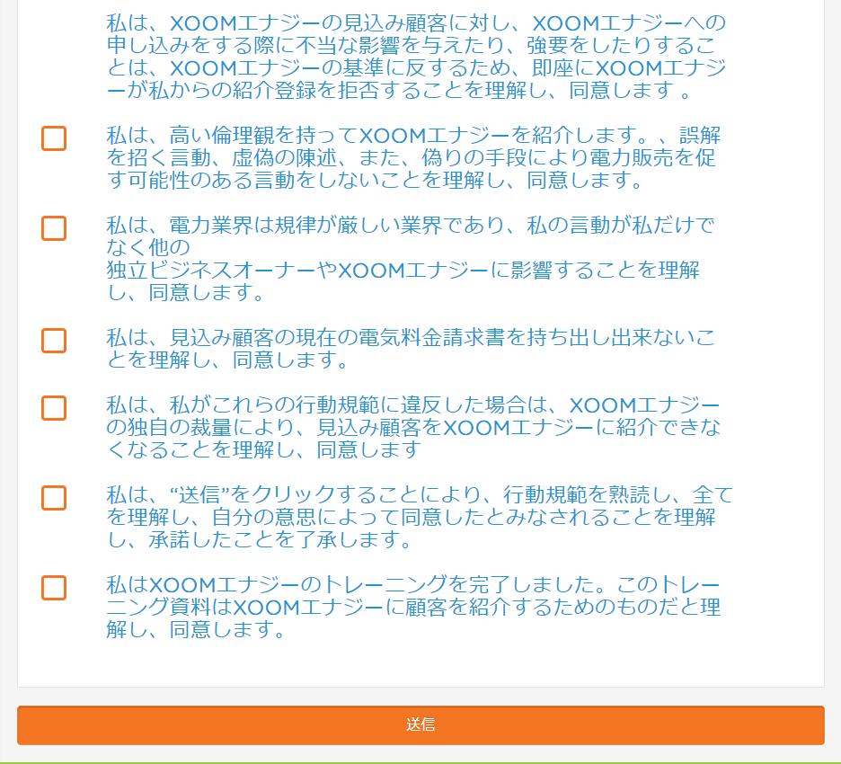
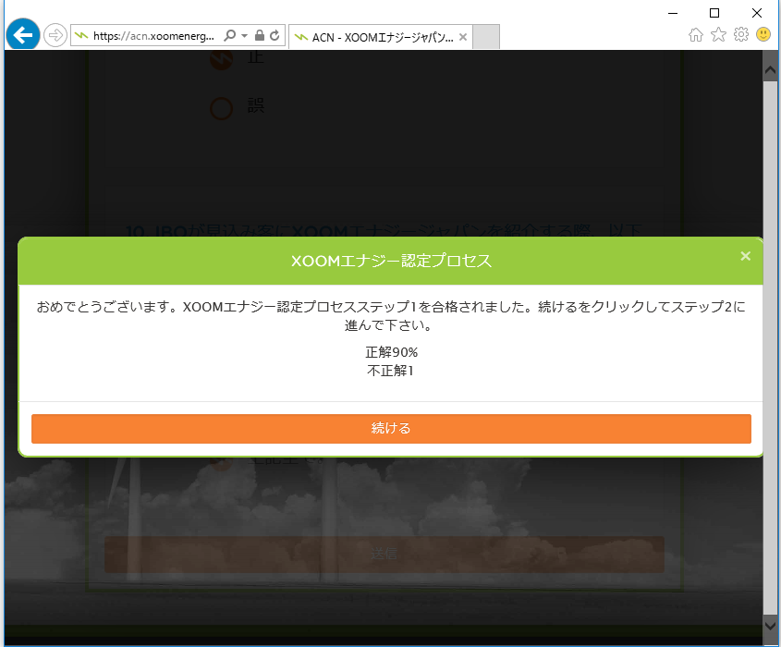
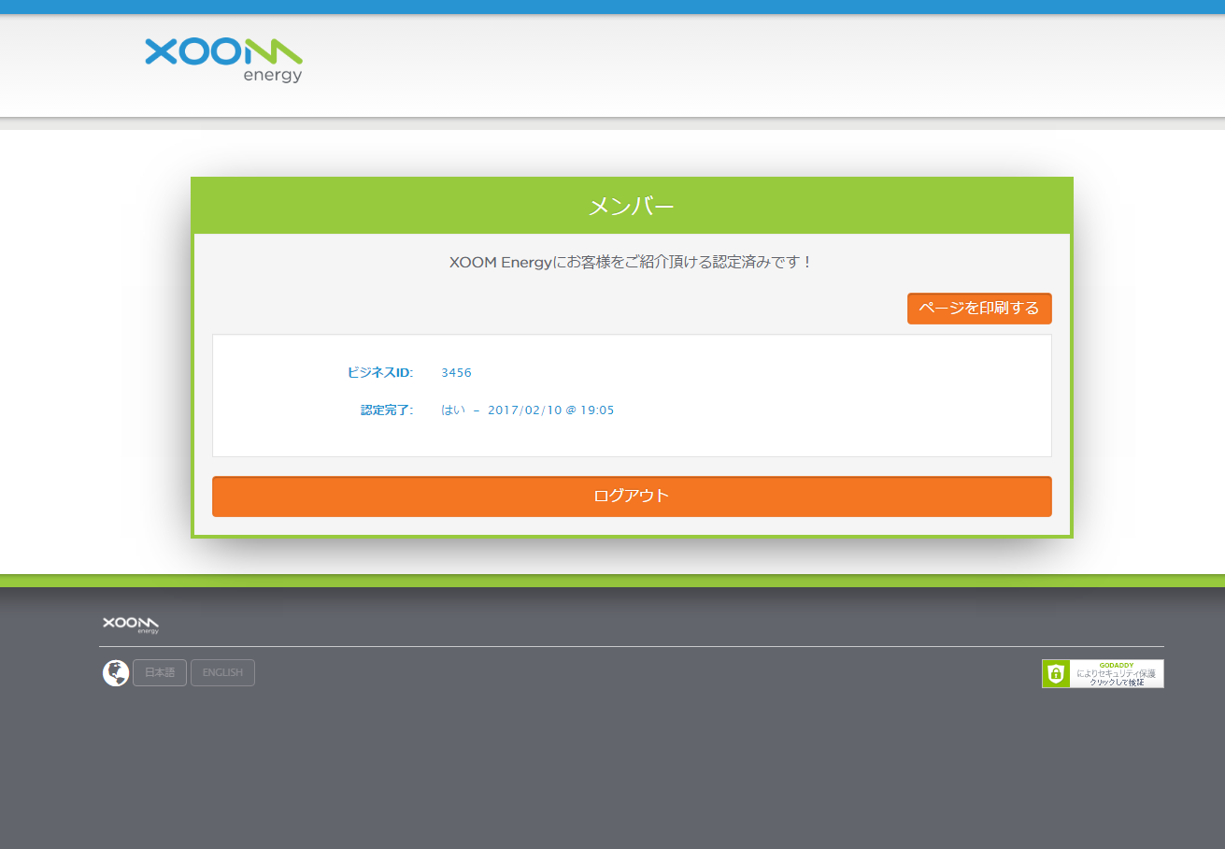
XOOMエナジー 認定トレーニング
合格の場合
「続ける」をクリックし、行動規範を熟読し
すべてに✔を入れて「送信」をクリック。
認定完了！

Slide 16
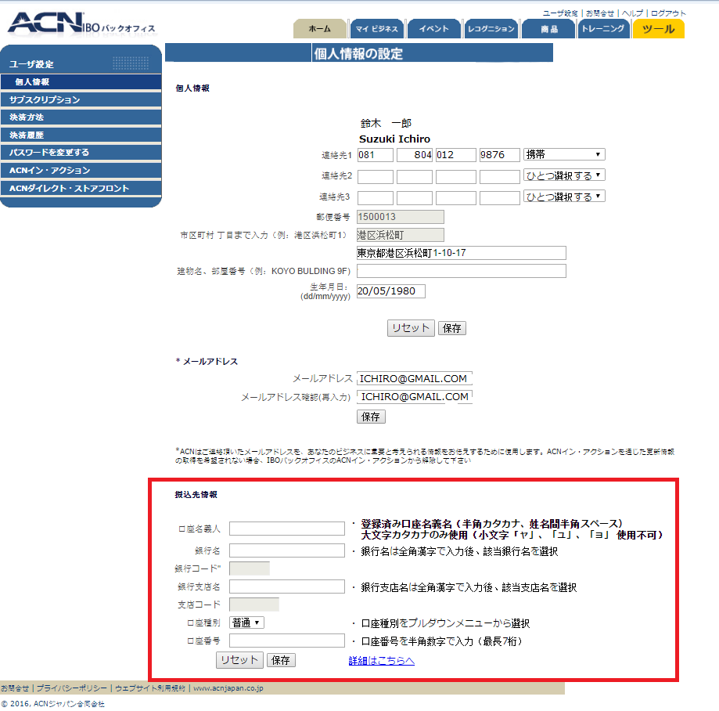
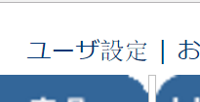
銀行振込先情報の登録

Slide 17

ビジネスの開始と心構え
• 決断する
• 常に学び続ける
• 感情のジェットコースター
• 長期ビジョン
• 絶対にあきらめない

Slide 18

リストを作る
1. 今まで出会った全ての人たち
（知人、友人、家族など）
2. 先入観をもたない

Slide 19




반응의 유형
10%
80%
10%
非常に
興味がある
検討したい
興味がない

Slide 20
COMPENSATION PLAN
コンペンセーション・プラン

Slide 21
３つの種類
1. パーソナル・コミッション
2. 統合ポイント
3. カスタマー獲得ボーナス（CAB）
CAB: Customer Acquisition Bonus

Slide 22
パーソナル・コミッション
1 – 19 ポイント | 1%
30 – 39 ポイント | 3%
40 – 49 ポイント | 5%
50 – ポイント | 10%
サービス別ポイント
エッセンシャル・サービス | 2 ポイント
ライフ・サービス | 1-５ポイント

Slide 23
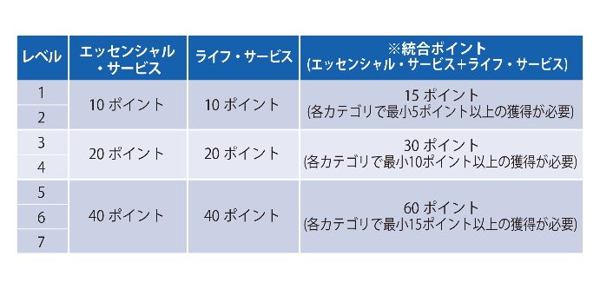
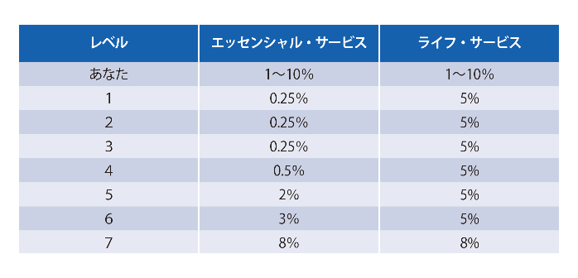
チーム・コミッション

Slide 24

コンペンセーション・プラン
QTT
ETT
ETL
TC
クオリファイド
チームトレーナー
エッセンシャル・サービスキット購入時に
3プリファード・カスタマーを獲得できた場合に達成
エッセンシャル・サービス
ライフ・サービス
・２カスタマー・ポイント
・5カスタマー・ポイント
・１プリファード・カスタマー
・１プリファード・カスタマー
CAB: ￥5,000

Slide 25
コンペンセーション・プラン
QTT
ETT
ETL
TC
エグゼクティブ
チームトレーナー
ETT
QTT
QTT
10カスタマー・ポイント
CAB: ￥5,000 ~ ￥10,000

Slide 26
コンペンセーション・プラン
QTT
ETT
ETL
TC
エグゼクティブ
チームリーダー
ETL
ETT
ETT
ETT
15カスタマー・ポイント
CAB: ￥5,000 ~ ￥15,000

Slide 27
コンペンセーション・プラン
QTT
ETT
ETL
TC
チームコーディネーター
TC
200
200
200
CAB: ￥10,000 ~ ￥25,000
リトリート参加可能 (参加実績達成時)

Slide 28
コンペンセーション・プラン
TC
RD
RVP
SVP
リージョナル
ディレクター
RD
TC
200
TC
CAB: ￥4,000 ~ ￥29,000
リトリート参加可能 (参加実績達成時)

Slide 29
コンペンセーション・プラン
TC
RD
RVP
SVP
リージョナル
バイス・プレジデント
RVP
TC
TC
TC
TC
CAB: ￥5,000 ~ ￥34,000
リトリート参加可能 (参加実績達成時)
75,000,000 BV以上

Slide 30
コンペンセーション・プラン
TC
RD
RVP
SVP
シニア
バイス・プレジデント
SVP
TC
TC
TC
RVP
RVP
RVP
CAB: ￥2,000 ~ ￥36,000
リトリート参加可能 (参加実績達成時)
500,000,000 BV以上

Slide 31
CUSTOMER ACQUISITION
カスタマーの獲得

Slide 32




ENERGY
MOBILE
INTERNET
LIFE SERVICE
※本資料はトレーニング資料であり、リクルート活動に使用することはできません。

Slide 33
カスタマーになるのは
1. あなた自身
2. IBOになっていないカスタマー
3. 紹介を受けた方、他すべての方

Slide 34
ENERGY SERVICE CUSTOMER ACQUISITION
エナジーサービス
カスタマーの獲得

Slide 35
日本の電力市場
・ 初期費用なし
・大多数の消費者は電力会社と期間条件付きの契約を交わしていない
・新小売事業者へのスイッチングができ違約金やその他の手数料は発生しない
・補償金なし
・ 長期契約なし（中途解約ペナルティなしの1年契約）
・ いつでも解約可能
・ 工事作業なし
・ 実際の電力提供やメンテナンスは今まで通りの電力会社
・ 既存電力会社と同様の価格設定
・ XOOM フリー・エナジー・プロモーション 獲得のチャンス！

Slide 36
カスタマーへのアプローチ方法
3つのキーワード
お願い 手伝って 試して

Slide 37
カスタマーへのアプローチ例
「実は、お願いがあるんですけど、聞いてもらえますか？」
3つの返事
いいですよ
どんなお願い？
C. ごめんなさい
※アプローチの際はACNのIBOであること、氏名、ビジネスの勧誘であることを伝えましょう。

Slide 38
カスタマーへのアプローチ例 A
「実は、お願いがあるんですけど、聞いてもらえますか？」
A. いいですよ
「ありがとうございます。実は仕事を始めて、今昇格を目指しています。そこでぜひ力を貸していただきたいのです。内容は、費用も手間もかからず、電気代が今までよりお得になる可能性のあるサービスを紹介したいのです。万一安くならなかったとしても、今までと同じで、高くなることはありません。手数料などの事前費用や長期契約などは全くなく、今までと質も内容も変わらないサービスで、ひとつだけ変わることは請求書が電力会社からではなく、XOOMエナジーから届くようになるということだけです。もしもサービスに満足いただけなかったら、いつでもどんな理由でも元に戻すことができます。また、お客さまを紹介することで電気代が無料になるチャンスがあるキャンペーンにも参加できるんです。どうでしょうか？もしよかったら、試してみていただけませんか？」
いいですよ
「ご協力いただきありがとうございます。今、インターネットは使えますか？」
はい
「それでは、www.----.acndirect.comにアクセスしてみてください。」
いいえ
「何時ごろになったらインターネットが使えますか？その頃にお電話してご説明します。」
※アプローチの際はACNのIBOであること、氏名、ビジネスの勧誘であることを伝えましょう。

Slide 39
カスタマーへのアプローチ例 B
「実は、お願いがあるんですけど、聞いてもらえますか？」
B. どんなお願い？
「ありがとうございます。実は仕事を始めて今昇格を目指しています。そこでぜひ力を貸していただきたいのです。内容は、費用も手間もかからず、電気代が今までよりお得になる可能性のあるサービスを紹介したいのです。万一安くならなかったとしても、今までと同じで、高くなることはありません。手数料などの事前費用や長期契約などは全くなく、今までと質も内容も変わらないサービスで、ひとつだけ変わることは請求書が電力会社からではなく、XOOMエナジーから届くようになるということだけです。もしもサービスに満足いただけなかったら、いつでもどんな理由でも元に戻すことができます。また、お客さまを紹介することで電気代が無料になるチャンスがあるキャンペーンにも参加できるんです。どうでしょうか？もしよかったら、試してみていただけませんか？」
「大したことではないように思われるかもしれませんが、私にとっては大切なことなのです。
どうか、このサービスにトライすることで、私にご協力いただけませんか？ 」
※アプローチの際はACNのIBOであること、氏名、ビジネスの勧誘であることを伝えましょう。

Slide 40
カスタマーへのアプローチ例 C
「実は、お願いがあるんですけど、聞いてもらえますか？」
C. ごめんなさい
「そうですか．．．わかりました。それではどなたか私にご協力いただけそうな方をご紹介いただくこと
は可能ですか？ 」
「実は仕事を始めて今昇格を目指しています。そこでぜひお力を貸していただきたいのです。内容は、費用も手間もかからず、電気代が今までよりお得になる可能性のあるサービスをご紹介したいのです。万一安くならなかったとしても、今までと同じで、高くなることはありません。手数料などの事前費用や長期契約などは全くなく、今までと質も内容も変わらないサービスで、ひとつだけ変わることは請求書が電力会社からではなく、XOOMエナジーから届くようになるということだけです。もしもサービスに満足いただけなかったら、いつでもどんな理由でも元に戻すことができます。また、お客さまを紹介することで電気代が無料になるチャンスがあるキャンペーンにも参加できるんです。どうでしょうか？もしよかったら、試してみていただけませんか？」
「どうでしょう、どなたかご興味がありそうな方をご存知ですか？ 」
※アプローチの際はACNのIBOであること、氏名、ビジネスの勧誘であることを伝えましょう。

Slide 41
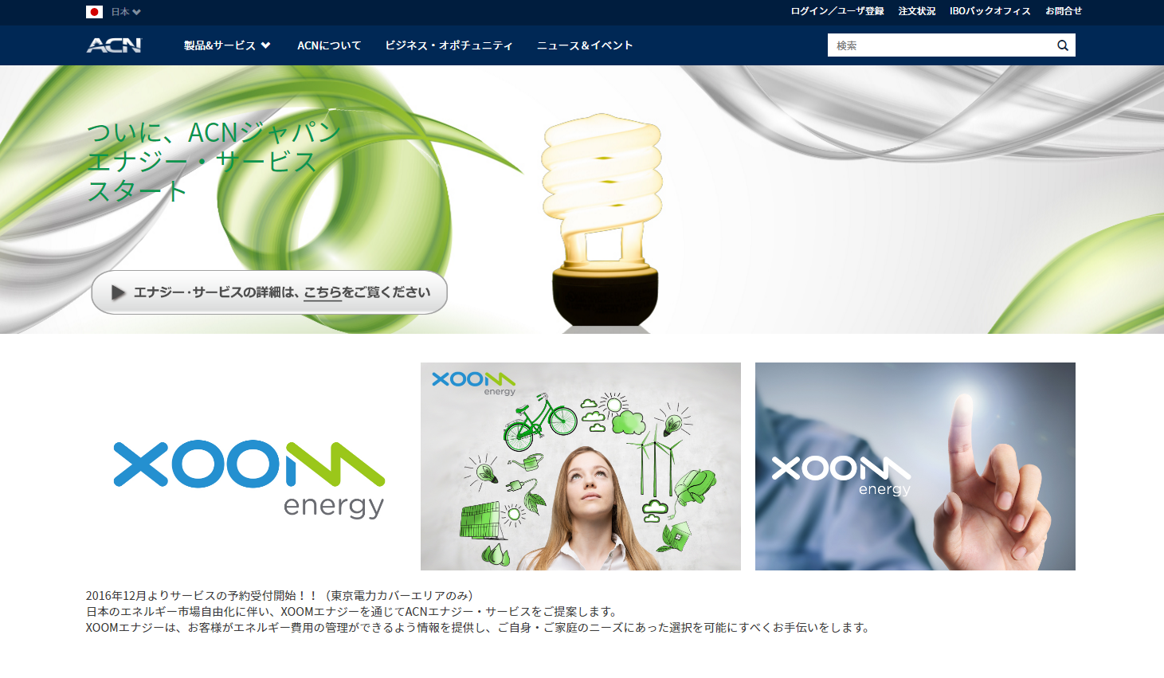
XOOMエナジー お申し込み方法
申し込み方法
ACNサイトのホームページより XOOMエナジージャパンサイトへ アクセスして申し込み手続きを行います。
※「電気ご使用量のお知らせ」(検針票）をお手元にご用意ください。

Slide 42
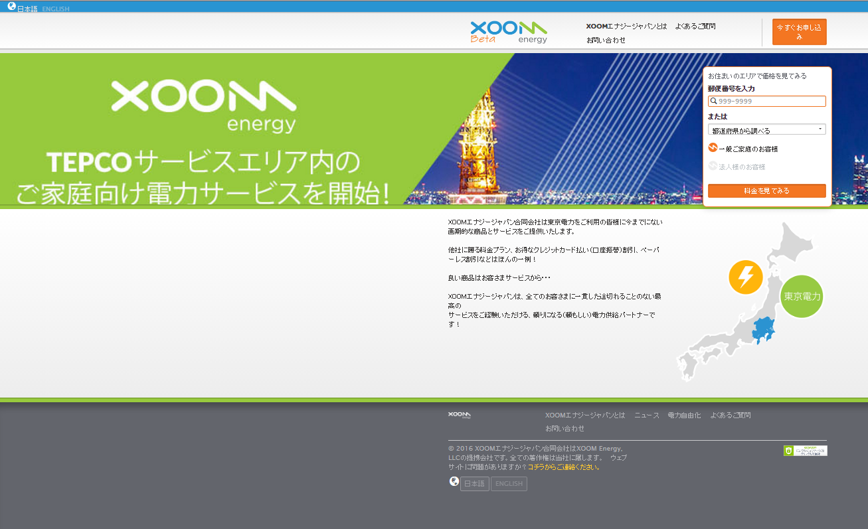
XOOMエナジー お申し込み方法
ステップ１
エリアを選択
郵便番号を入力、または都道府県を選択し 電力会社やプランの選択へ進みます。

Slide 43
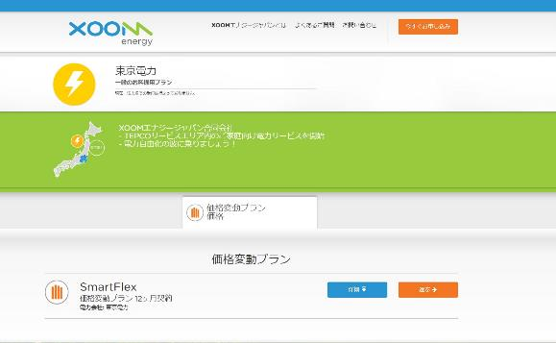
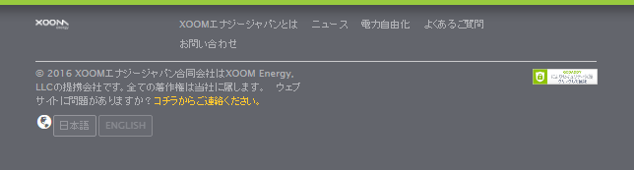
XOOMエナジー お申し込み方法
ステップ2
プランの選択
「詳細」でプランの内容を確認し
プランを選びます。

Slide 44
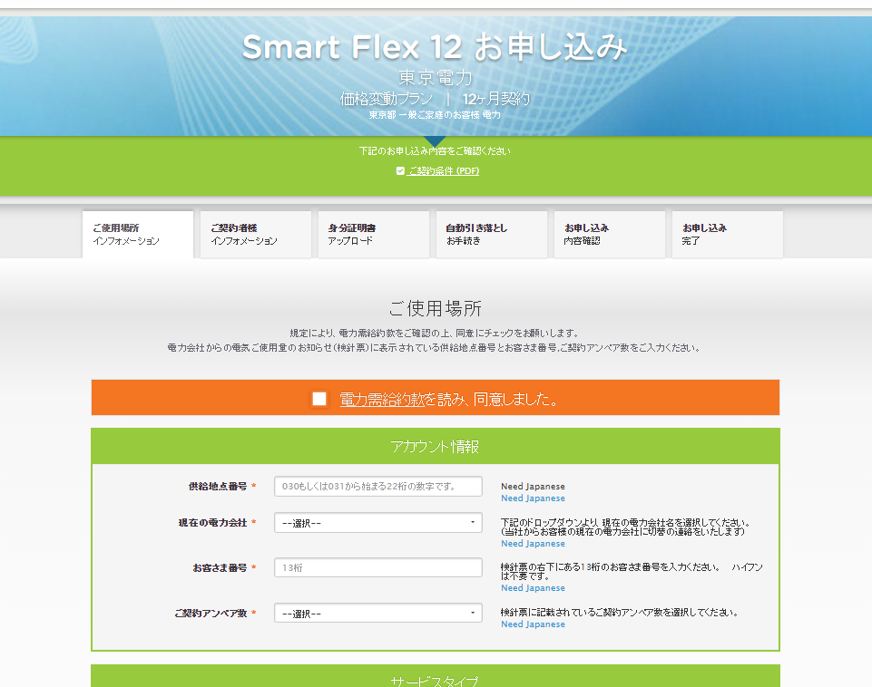
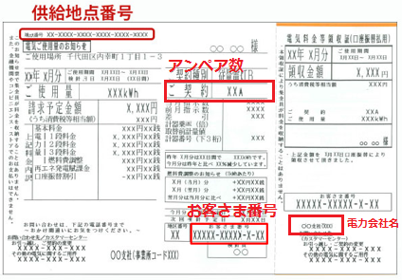
XOOMエナジー お申し込み方法
ステップ3 ご使用場所情報の入力
①「電力需給約款」を読み、同意の場合は✔
を入れます。
②「電気ご使用量のお知らせ」(検針票）に
記載されている必要情報を入力します。
供給地点番号（030または031から始まる22桁の数字）
現在ご契約の電力会社名
お客さま番号
ご契約アンペア数（10, 15, 20, 30, 40, 50, 60)
＊電気ご使用量のお知らせ（検針票）サンプル

Slide 45
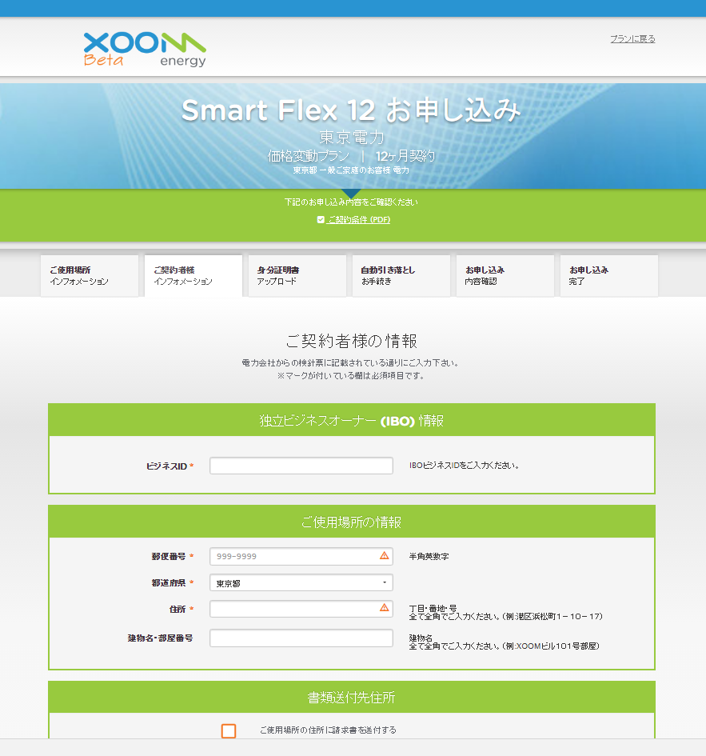
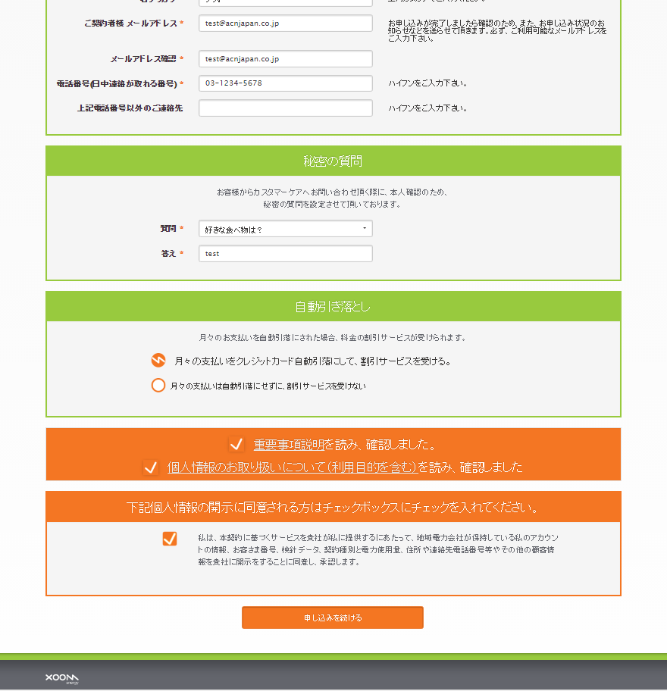
XOOMエナジー お申し込み方法
ステップ4
ご契約者様情報の入力
IBOビジネスID
エナジーサービスを使用される場所（住所)
ご契約者様の情報
お支払方法

Slide 46
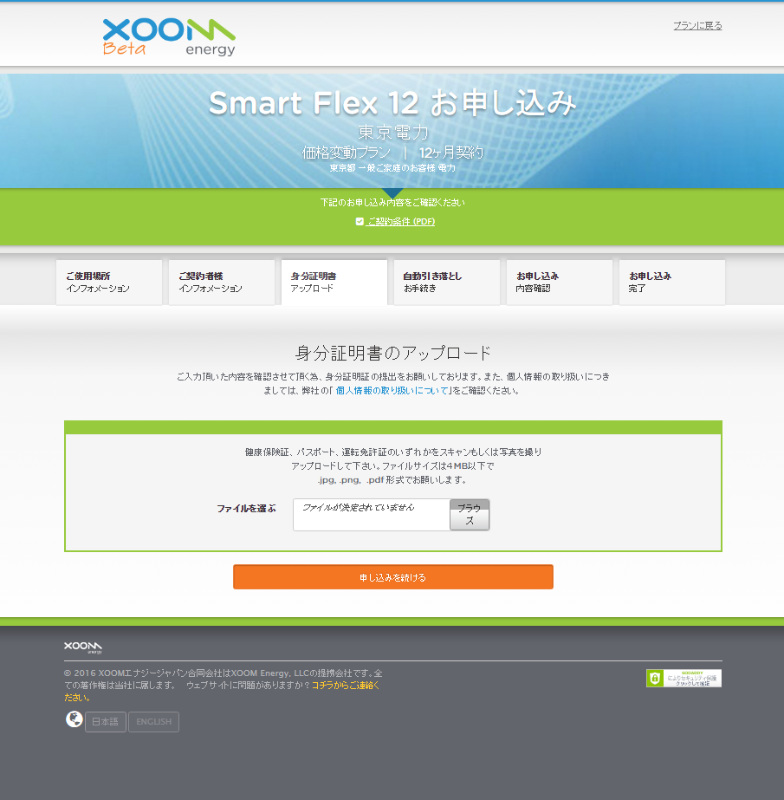
XOOMエナジー お申し込み方法
ステップ5
身分証明書のアップロード
下記いずれかの身分証明書をスキャン
もしくは写真を撮りアップロードします。
運転免許証
健康保険証

Slide 47
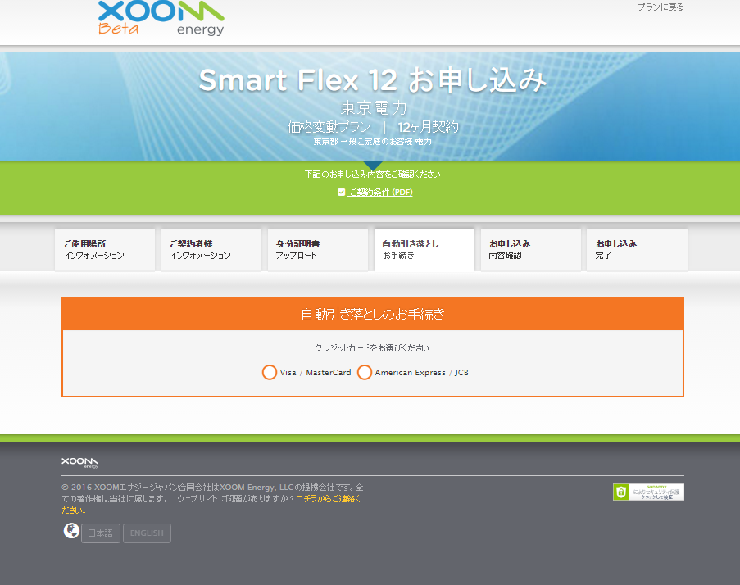
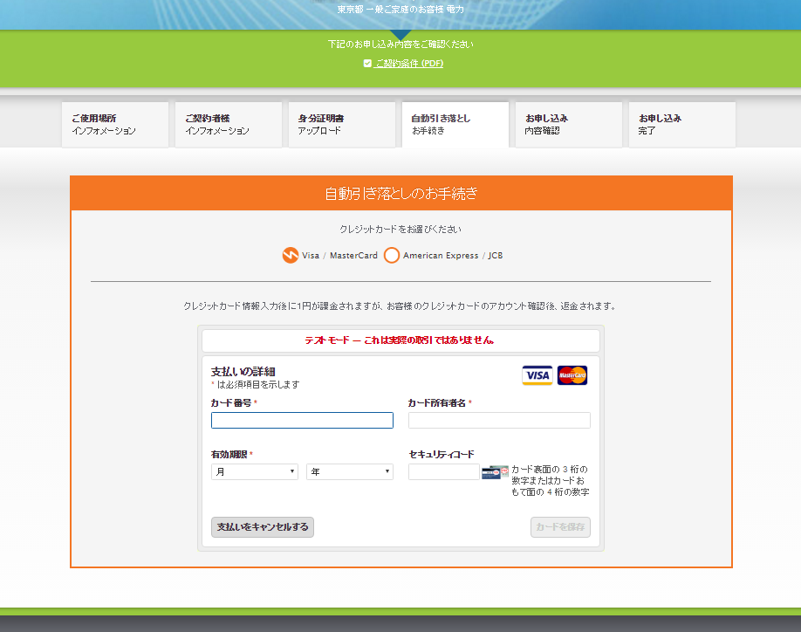
XOOMエナジー お申し込み方法
ステップ6
自動引き落としの手続き
＊「自動引き落としサービス」を選択した場合
使用するクレジットカードの種類を選択し
クレジットカード情報を入力します。
※クレジットカード情報を登録しても、申し込みが完了し
実際にサービスが使用されるまで課金されることはありません。

Slide 48


XOOMエナジー お申し込み方法
ステップ7
お申込み内容確認
入力した情報に間違いがないか確認し 下部の確認事項を読んで同意の場合は
を入れます。
✔
※クレジットカード情報を登録しても、申し込みが完了し
実際にサービスが使用されるまで課金されることはありません。

Slide 49

XOOMエナジー お申し込み方法
ステップ8
お申込み完了
申し込みが完了しました。
登録されたEメールアドレスにお申し込み
の確認メールが送付されます。
記録として、申し込み内容をプリント
するか、内容を控えてください。

Slide 50
LIFE SERVICE CUSTOMER ACQUISITION
ライフサービス
カスタマーの獲得

Slide 51








Shake-it!
go!
rest.
食物繊維が豊富。
１食分の置き換え食に。
疲労からの回復と
身体の活性化をサポート。
日々のストレスと疲労緩和をサポートし、心地よい
リラックス状態へ導きます。

Slide 52


発売
< benevita NEXT ＴＯＰ ＭＯＤＥＬ 映像はこちら>
https://youtu.be/1Rcx69pbP2Q

Slide 53


ベネヴィータ
あなたの90日 ストーリーを作ろう！
より健康的なライフスタイル
よりシンプルなライフスタイル
より美しく魅力的に
栄養豊富でおいしい
プレミアムライフパートナー

Slide 54
あなたのカスタマーを
生涯の顧客にしてください
関係・つながり
感謝を表す
自分にどれだけ大事な人なのかを表す
誕生日や結婚などイベントをして感謝を表す

Slide 55
TEAM BUILDING
チーム
ビルディング

Slide 56
チームビルディングプロセス
Step 1. 好奇心／招待
Step 2. プレゼンテーション(PBR / BOM)
Step 3. システムトレーニング
Step 4. Step 1 – 3を繰り返す

Slide 57
Step 1. 好奇心／招待
シンプル
情熱
説明ではなく招待
決めつけずにみんなに機会を伝える
機会を紹介するということ
技術ではなくタイミング

Slide 58
興味を持ってもらう会話例 A
エネルギーの規制緩和をご存知ですか?
良かった！ご存知のように、昨年実施された電力自由化によって、８００億ドルのエネルギー市場の再分配という大きなビジネス機会が開かれました。私達もこのチャンスを掴むことが出来ると
思うし、もしかしたら”フリーエナジー”のチャンスがあるかもしれません。
もし、今のお仕事やキャリアに全く影響せずにエナジー事業に参加できる方法があるとしたら、 トライして、副収入を得てみたいと思いますか？
いつなら詳しいお話が出来ますか？
どうやって?何をしなければなりませんか？
そうですか。わかりました。フリーエナジープロモーションも始まると聞いたので、
もう少し調べてみて、よさそうでしたらご連絡しますね。
A: はい
A1: はい
A2: いいえ

Slide 59
興味を持ってもらう会話例 B
エネルギーの規制緩和をご存知ですか?
日本における富の分配といわれています。
それまではエネルギー市場は独占的に管理されていましたが、
2016年の電力自由化によって800億ドルのエネルギー市場の再分配という大きなビジネス機会が開かれました。私達もこのチャンスを掴むことが出来ると思います。
いつなら詳しいお話が出来ますか？
Ｂ: いいえ

Slide 60
興味を持ってもらう会話例 C
エネルギーの規制緩和をご存知ですか?
基本的には、経験豊かな企業と組んで、従来と同じような電気サービスを紹介するのですが、フリーエナジーのチャンスもあります。説明したいことが沢山あるので、
お電話ではなかなか伝えきれないですね。
直接会って、この業界に参入しようとしているこの企業のお話をさせてもらったほうが良いと
思うのですが、近々のご都合はいかがですか？
C: どうやって？何をしなければなりませんか？

Slide 61
Step 2. プレゼンテ―ション
PBR (Private Business Reception)
- 小規模ミーティング
2. BOM (Business Opportunity Meeting)
- 大規模ミーティング

Slide 62
Step 3. システムトレーニング
ビジネスのスタート
コンペンセーション・プラン
カスタマー獲得
チームビルディング
ビジネスエチケット
システム & イベント

Slide 63
Step 4.
Step.1 – 3を繰り返す

Slide 64
TEAM ETIQUETTE
チーム
エチケット

Slide 65
チーム エチケット
成功を導くような服装をする
カスタマーより先に到着する
イベント途中の退席禁止
イベント開始前にゲストを他のリーダーに紹介する
紹介する際に友達・いとこなど関係を説明。
新規・招待者・Phase1などでの紹介は禁止
集中して参加しながら一緒に反応する雰囲気メーカー
ゲストと共に座る
イベント中は携帯電話の使用を避ける
イベント後、ゲストがすぐ決断する助けとなる質問と対話
登録に関連した対話や決断するのに助けとなる質問
対話する前に、リーダーとの写真撮影やコネ作り等は禁止
一般的な言葉を使う … ACN専門用語はなるべく避ける

Slide 66
チーム エチケット
クロージング質問
- 電力自由化は良いビジネスチャンスでしょう?
- どんな点が一番気に入りましたか?
- ビジネスチャンスに見えるでしょう?

Slide 67
チーム エチケット
A: そうね！
ありがとう！本当によかった！私と一緒に楽しくやっていきましょうね。
オンラインストアの設定からお手伝いしますね。(オンライン登録や書類の作成を開始)
B: うーん…
簡単なコンセプトしか見ていないから当然ですよね。 何か質問はありますか?
正直に答えますよ。でも、今日重要なのは、エネルギーの自由化や通信市場の動きやチャンスが見えたかどうかです。こんなに良いチャンスに興味がなければ、他に知る 必要はないけれど、もし一人が不安なら一緒に一つひとつ考えましょう。
C: いやだ。
わかります。そうですよね･･･。でも私にはピッタリな仕事だし、嬉しくて○○さんにはお話ししたかったのです。私にとって大切な仕事になったので、心ひそかにでも応援してほしいし助けてほしいです。ビジネスは一緒にできなくても、今使っている携帯電話や他のサービスが少しでも良い条件で利用できるなら、ご紹介させて。今日は本当にありがとう！

Slide 68
SYSTEM &
SYSTEM & EVENT
システム
&イベント

Slide 69
システム
PBR / BOM プレゼンテ―ション
システムトレーニング
ETTトレーニング
リージョナルイベント
コンベンション

Slide 70
システム & イベントを
成功させるためのポイント
参加できる重要なイベントの選択
2. 参加者ではないビジネスオーナーとして出席する
3. 前回のイベントよりも多くの人と参加

Slide 71
SYSTEM
TRAINING
ACNシステムトレーニング

Slide 72


